Slide 1
Snelheid van een reactie

Slide 2
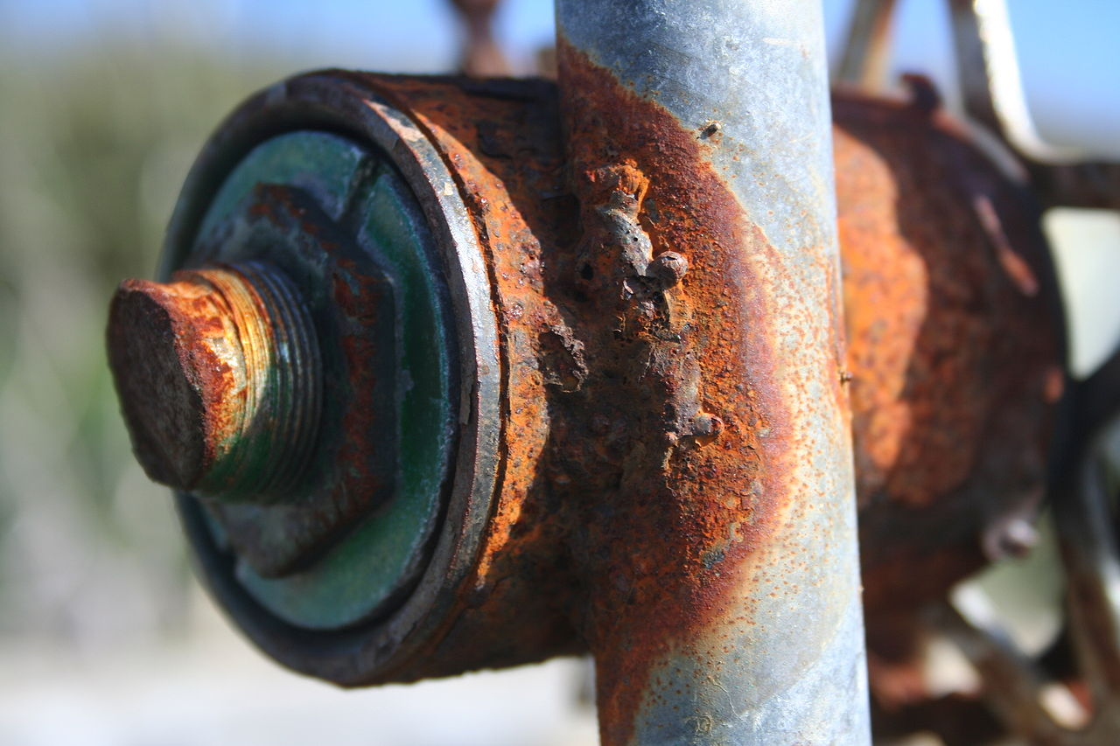

Slide 3
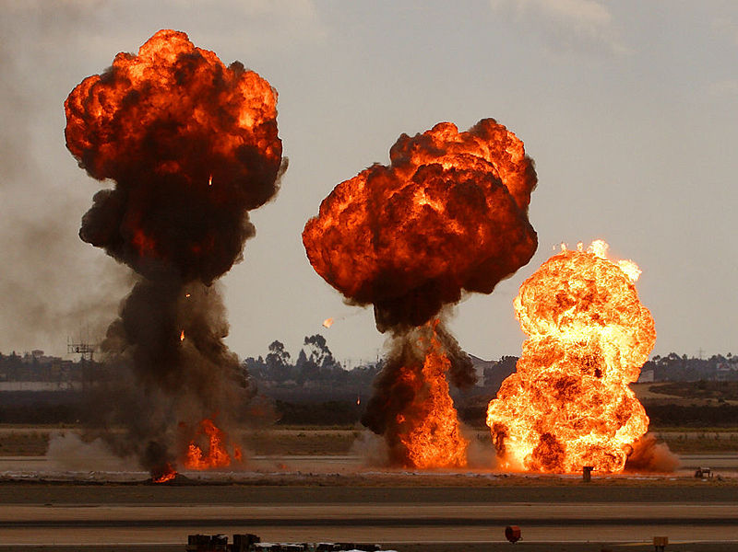

Slide 4
Voor een chemische reactie zijn effectieve botsingen nodig.

Slide 5
Voor een chemische reactie zijn effectieve botsingen nodig:
Geactiveerde toestand
Geactiveerde toestand

Slide 6
Voor een chemische reactie zijn effectieve botsingen nodig:
Geactiveerde toestand

Slide 7
Voor een chemische reactie zijn effectieve botsingen nodig:
Geactiveerde toestand
Geactiveerde toestand
Meer effectieve botsingen per seconde: snellere reactie.

Slide 8
Voor een chemische reactie zijn effectieve botsingen nodig:
Geactiveerde toestand
Geactiveerde toestand
Meer effectieve botsingen per seconde: snellere reactie.
Bij een niet-effectieve botsing veranderen de moleculen niet.

Slide 9
Voor een chemische reactie zijn effectieve botsingen nodig:
Geactiveerde toestand
Geactiveerde toestand
Meer effectieve botsingen per seconde: snellere reactie.
Bij een niet-effectieve botsing veranderen de moleculen niet.

Slide 10
Een effectieve botsing:

Slide 11
Reactiesnelheid.

Slide 12
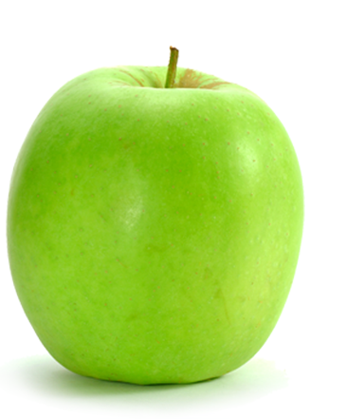
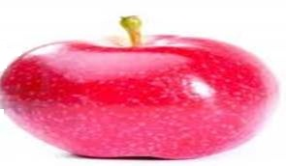

Slide 13
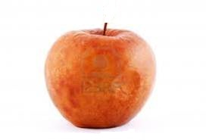
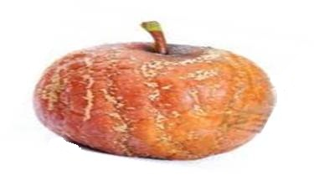
De reactiesnelheid is afhankelijk van de soort beginstof

Slide 14
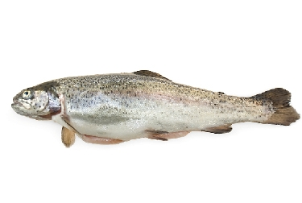

Slide 15
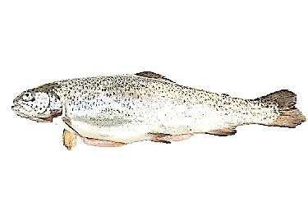
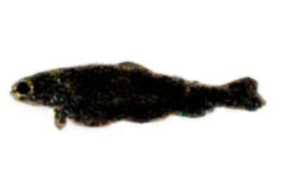
-10º C
20º C
De reactiesnelheid is afhankelijk van de temperatuur

Slide 16
Toename aantal bacteriën
Tijd | 4º C | 20º C
08.00 uur | 1 | 1
08.20 | 1 | 2
08.40 | 1 | 4
09.00 | 2 | 8
10.00 | 4 | 64
11.00 | 8 | 512
12.00 | 16 | 4.096
13.00 | 32 | 32.768
14.00 | 64 | 262.144
15.00 | 128 | 2.097.152
16.00 | 256 | 16.000.000

Slide 17
koorts

Slide 18
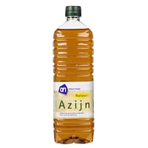
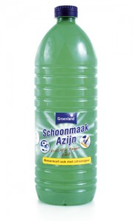
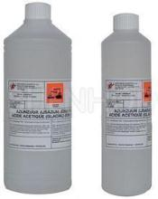
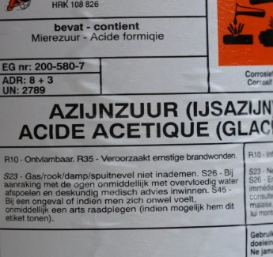

Slide 19
4% azijnzuur 8 % azijnzuur 80 -99 % azijnzuur

Slide 20
4% azijnzuur 8 % azijnzuur 80 -99 % azijnzuur
salades ontkalken
De reactiesnelheid is afhankelijk van de concentratie

Slide 21
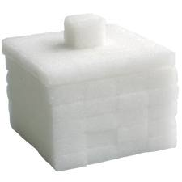

Slide 22
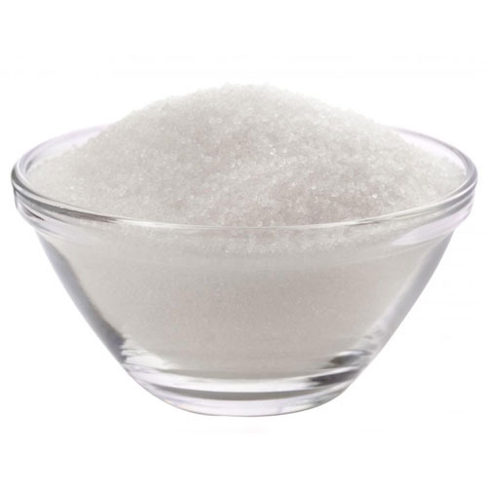

Slide 23
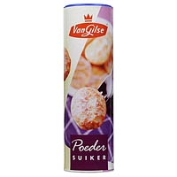
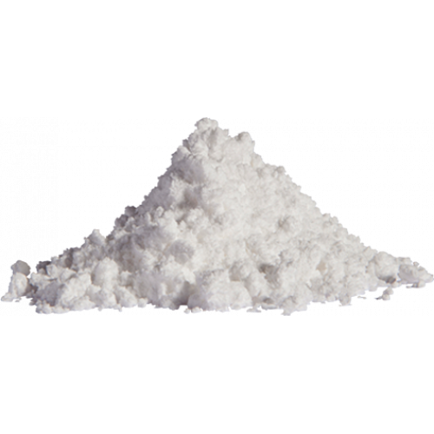

Slide 25
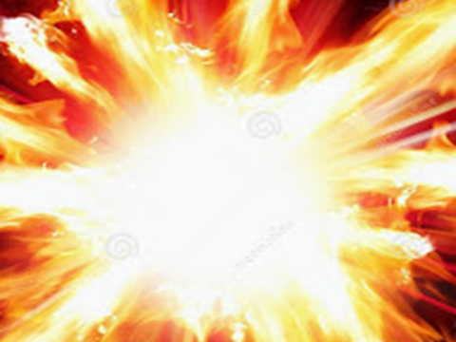
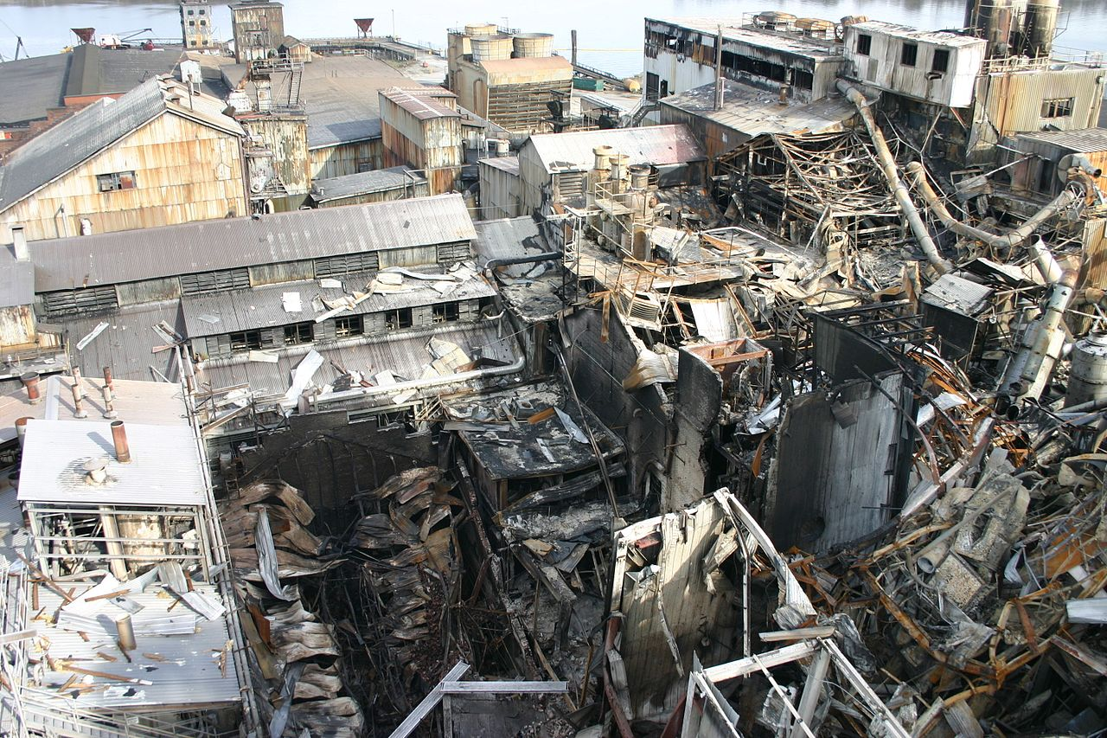
De reactiesnelheid is afhankelijk van de verdelingsgraad

Slide 26
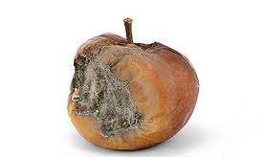
Een reactie wordt versneld door een katalysator

Slide 27
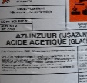
Reactiesnelheid afhankelijk van:
Soort stof
-10º C
20º C
Temperatuur
Concentratie
Verdelingsgraad
Katalysator (enzym)

Slide 28
Reactiesnelheid afhankelijk van:
Soort stof
Bepaald de hoogte van de activeringsenergie.
Lage activeringsenergie = snelle reactie.
-10º C
20º C
Temperatuur
Concentratie
Verdelingsgraad
Katalysator (enzym)

Slide 29
Reactiesnelheid afhankelijk van:
Soort stof
Bepaald de hoogte van de activeringsenergie.
Lage activeringsenergie = snelle reactie.
-10º C
20º C
Temperatuur
Hogere temperatuur →
Deeltjes bewegen sneller →
Meer én krachtiger botsingen per seconde →
Veel meer effectieve botsingen per seconde.
Concentratie
Verdelingsgraad
Katalysator (enzym)

Slide 30
Reactiesnelheid afhankelijk van:
Soort stof
Bepaald de hoogte van de activeringsenergie.
Lage activeringsenergie = snelle reactie.
-10º C
20º C
Temperatuur
Hogere temperatuur →
Deeltjes bewegen sneller →
Meer én krachtiger botsingen per seconde →
Veel meer effectieve botsingen per seconde.
Concentratie
Hogere concentratie →
Meer botsingen per seconde →
Meer effectieve botsingen per seconde.
Verdelingsgraad
Katalysator (enzym)

Slide 31
Reactiesnelheid afhankelijk van:
Soort stof
Bepaald de hoogte van de activeringsenergie.
Lage activeringsenergie = snelle reactie.
-10º C
20º C
Temperatuur
Hogere temperatuur →
Deeltjes bewegen sneller →
Meer én krachtiger botsingen per seconde →
Veel meer effectieve botsingen per seconde.
Concentratie
Hogere concentratie →
Meer botsingen per seconde →
Meer effectieve botsingen per seconde.
Verdelingsgraad
Grotere verdelingsgraad dan groter oppervlak →
Meer botsingen per seconde →
Meer effectieve botsingen per seconde.
Katalysator (enzym)

Slide 32
Reactiesnelheid afhankelijk van:
Soort stof
Bepaald de hoogte van de activeringsenergie.
Lage activeringsenergie = snelle reactie.
-10º C
20º C
Temperatuur
Hogere temperatuur →
Deeltjes bewegen sneller →
Meer én krachtiger botsingen per seconde →
Veel meer effectieve botsingen per seconde.
Concentratie
Hogere concentratie →
Meer botsingen per seconde →
Meer effectieve botsingen per seconde.
Verdelingsgraad
Grotere verdelingsgraad dan groter oppervlak →
Meer botsingen per seconde →
Meer effectieve botsingen per seconde.
Katalysator (enzym)
Een katalysator verlaagd de activeringsenergie →
Reactiesnelheid neemt toe.

Slide 33
Reactiesnelheid afhankelijk van:
Soort stof
Bepaald de hoogte van de activeringsenergie.
Lage activeringsenergie = snelle reactie.
-10º C
20º C
Temperatuur
Hogere temperatuur →
Deeltjes bewegen sneller →
Meer én krachtiger botsingen per seconde →
Veel meer effectieve botsingen per seconde.
Concentratie
Hogere concentratie →
Meer botsingen per seconde →
Meer effectieve botsingen per seconde.
Verdelingsgraad
Grotere verdelingsgraad dan groter oppervlak →
Meer botsingen per seconde →
Meer effectieve botsingen per seconde.
Katalysator (enzym)
Een katalysator verlaagd de activeringsenergie →
Reactiesnelheid neemt toe.

Slide 34
Reactiesnelheid afhankelijk van:
Soort stof
Bepaald de hoogte van de activeringsenergie.
Lage activeringsenergie = snelle reactie.
-10º C
20º C
Temperatuur
Hogere temperatuur →
Deeltjes bewegen sneller →
Meer én krachtiger botsingen per seconde →
Veel meer effectieve botsingen per seconde.
Concentratie
Hogere concentratie →
Meer botsingen per seconde →
Meer effectieve botsingen per seconde.
Verdelingsgraad
Grotere verdelingsgraad dan groter oppervlak →
Meer botsingen per seconde →
Meer effectieve botsingen per seconde.
Katalysator (enzym)
Een katalysator verlaagd de activeringsenergie →
Reactiesnelheid neemt toe.

Slide 35
Activeringsenergie

Slide 36
Activeringsenergie

Slide 38
Reactiesnelheid
C₃H₈ + 5 O₂ → 3 CO₂ + 4 H₂O

Slide 39
C₃H₈ + 5 O₂ → 3 CO₂ + 4 H₂O
Reactiesnelheid =
Hoeveelheid gram C₃H₈ die per liter per seconde verdwijnt.

Slide 40
C₃H₈ + 5 O₂ → 3 CO₂ + 4 H₂O
Reactiesnelheid =
Hoeveelheid gram C₃H₈ die per liter per seconde verdwijnt.
g C₃H₈ / L,s ofwel g L⁻¹ s⁻¹

